Slide 1
Proceso de Diseño de Interfaces

Slide 2
Diseño centrado en el usuario
“Diseño para los usuarios”
Involucra a los usuarios como parte integral del equipo de diseño
  “Feedback” de los usuarios
  Test iterativo de las ideas y prototipos
Requiere que el equipo de diseño incluya especialistas en usabilidad
No implica delegar la responsabilidad de la interfaz en los usuarios

Slide 3
Principales Fases
Análisis
  Comprensión de los usuarios, tareas y objetos de la futura interfaz
  Requerimientos de la interfaz
Diseño
  Definición de la “forma” de la interfaz
  Estructura (objetos y acciones) de la interfaz
Construcción
  Creación y test de los prototipos
  Detección de problemas de usabilidad
  Documentación del prototipo, para su implementación por el equipo de desarrollo

Slide 4
Diseño

Slide 5
Diseño
Creación de una solución para los conceptos adquiridos en el análisis
    Decidir modelos de interfaces, metáforas, organización y apariencia general, documentación
    Proceso de ingeniería + Proceso artístico
Propósito:
    Construcción de un modelo conceptual de la interfaz
    Traducción del modelo conceptual en un diseño de alto nivel (organización y apariencia)
    Bosquejos de pantallas con:
      Tareas principales, frecuentes, críticas
      Principales objetos del usuario
      Metáforas claras y usables
      Materialización de la forma en la que los usuarios harán su trabajo (de acuerdo a los escenarios de casos de uso)
      Detalles suficientes para discutir la interfaz con otras personas no involucradas en el proceso de diseño

Slide 6
Diseño
Resultados:
  Tabla Objetos-Atributos-Acciones
  Tabla Objetos-Metáforas-Representaciones
  Bosquejos de objetos y metáforas
  Tabla de acciones
  Bosquejos del diseño de alto nivel
  Plan de apoyo a la interfaz (entrenamiento, documentación)
Equipo de Diseño
  3 a 6 personas, multidisciplinario
  Similar al equipo de diseño (pero no el mismo)
  Posible composición:
    Diseñadores de interfaces
    Usuarios
    Personal Técnico
    Diseñador Gráfico
    Especialista en entrenamiento, soporte y documentación

Slide 7
Proceso de Diseño
Modelo conceptual
    Plan o proyecto acerca de cómo verá el usuario a la interfaz
    Modelo de la interfaz, no del software
    Provee un modelo mental acerca de cómo trabaja el sistema
    Identifica los objetos, acciones y metáforas que deberán ser representados en la interfaz
    Este modelo es luego traducido en objetos de interfaz concretos (ventanas, controles, etc.)
      Ej. Objetos del usuario
        Formulario, Documento, Párrafos, Calculadora, Registro de cheques
      Ej. Objetos de interfaz
        Ventana, Menú, Caja de texto, Control, Icono, Cursor

Slide 8
Proceso de Diseño
Principales pasos:
  Elegir los principales objetos del usuario
  Seleccionar las metáforas y representaciones
  Bosquejar los objetos y metáforas
  Crear un diseño de alto nivel
  Test
  Describir el plan de apoyo a la interfaz

Slide 9
Selección objetos del usuario
Objetos del usuario
  Elementos que tendrá que manipular o tratar el usuario en la interfaz
    Pueden corresponderse o no con los objetos del software.
  Identificar cuales son los principales objetos del usuario
    El diseño debe estar basado en estos objetos principales
    Las interfaces sin objetos del usuario claros y obvios son difíciles de diseñar, aprender y usar.

Slide 10
Selección objetos del usuario
Identificar objetos en el análisis
  Identificar los objetos utilizados por los usuarios en los distintos documentos producidos en el análisis
  Escenarios de casos de uso
      Principal fuente de obtención de los objetos
      Generalmente sustantivos
      Deben considerarse solamente aquellos objetos que los usuarios necesitan ver o efectuar acciones en la interfaz
        Pueden existir otros objetos importantes para los desarrolladores del software, pero no para los diseñadores de la interfaz
      Pueden existir relaciones “objeto”-”sub-objeto”
        Ej. registro de cuenta bancaria / entrada en el registro de cuenta bancaria

Slide 11
Selección objetos del usuario
Escenario de caso de uso: Pago de Facturas con cheques impresos
1. Ingreso de facturas (nombre del beneficiario y fecha de pago) en una planilla
2. Ver el nuevo saldo (saldo actual menos cada monto a pagar)
3. Decidir si existen suficientes fondos para pagar las facturas
a. Si existen (80% de las veces), ir al paso 4
b. Si no existen (20%), marcar las facturas que no se pagarán (80%) o cambiar los montos de pago (20%), luego ir al paso 4
4. Indicar al sistema que pague las facturas
5. Colocar las opciones de impresión para los cheques
6. Colocar el papel de impresión de cheques en la impresora
7. Imprimir los cheques
8. Observar los cheques
9. Reimprimir los cheques si existe un problema (30% de las veces)
10. Observar el registro actualizado de la cuenta corriente bancaria (es observado 50% de las veces)
11. Generar reportes (50% de las veces). Nota: para mas detalles, ver escenario de generación de reportes.

Slide 12
Selección objetos del usuario
Identificar los atributos de los objetos
  Información de los objetos que los usuarios necesitan ver cuando efectúan sus tareas
Identificar las acciones del usuario en los objetos
  Las acciones deben estar expresadas en la terminología utilizada por los usuarios (obtenida en el análisis)
Construir una tabla “Objetos-Acciones”

Slide 13
Tablas “Objetos-Acciones”
Objeto / Sub-objeto | Atributos | Acciones del usuario
Registro de Cuenta Bancaria | Nombre Banco Numero Cuenta Saldo actual Entradas en el registro | Ver Recorrer Agregar entrada Imprimir Ordenar
Entrada en Registro de Cuenta Bancaria | Tipo (depósito, extracción, ...) Monto Fecha Efectivizado? Notas | Ver Editar Copiar & Pegar Imprimir Anular Buscar Mover
Saldo actual | Valor | Ver Ajustar

Slide 14
Tablas “Objetos-Acciones”
Objeto / Sub-objeto | Atributos | Acciones del usuario
Cheque | Numero Cuenta Monto Fecha Beneficiario | Ver Editar Imprimir Copiar Enviar / Transferir
Planilla de Facturas | Fecha de creación | Crear Guardar Ver Recorrer Imprimir
Factura | Nombre beneficiario Monto total Monto a pagar | Ingresar datos Cambio de monto Borrar Pagar

Slide 15
Seleccionar Metáforas y Representaciones
Metáforas
  Representaciones visuales y conceptuales de objetos del usuario y sus acciones asociadas
    Ej. “Lista”
      El usuario verá la información verticalmente, y podrá efectuar algunas acciones conocidas (agregar, seleccionar, borrar, ...)
  Útiles para los conceptos que no son conocidos por los usuarios
    Asociación entre un elemento conocido y otro desconocido
      Ej. metáfora de escritorio (objetos de oficina - directorios de un SO)

Slide 16
Seleccionar Metáforas y Representaciones
  Luego de seleccionar la metáfora, deben analizarse ideas para la representación de los objetos en la interfaz
    No diseñar detalladamente las representaciones
  Si 2 objetos poseen diferente significado para los usuarios, debieran tener representaciones diferentes
    La representación en el software de esos 2 objetos podría ser la misma
      “Reportes” y “Memos” podrían ser objetos diferentes para los usuarios
      El sistema podría tratar internamente a ambos como archivos de texto
  Construir una tabla “Objetos-Metáforas-Representaciones”

Slide 17
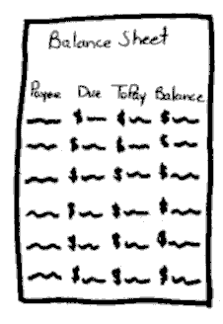
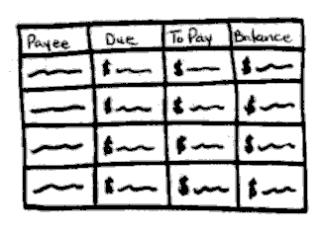
Tablas “Objetos-Metáforas-Representaciones”
Objeto / Sub-objeto | Metáforas | Representaciones
Planilla de Facturas | Planilla

Slide 18
Bosquejar los objetos y metáforas
  Construir “bosquejos” de las potenciales representaciones de los objetos
  Estas representaciones pueden ser ajustadas
    Tratar de reproducir un escenario de caso de uso, aplicando los objetos acciones, metáforas y representaciones
      Pueden determinar modificaciones a las decisiones tomadas

Slide 19
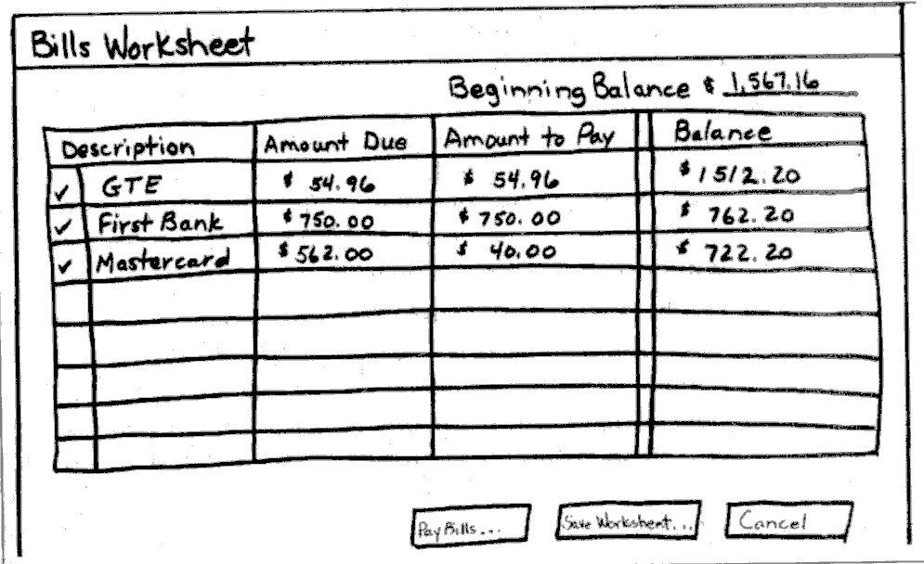
Bosquejos de los objetos

Slide 20
Crear un diseño de alto nivel
  Selección y adopción de un estilo
  Identificar las principales ventanas
  Identificar las “home bases” y ventanas de comienzo
  Identificar como los usuarios acceden a las ventanas principales
  Asignar las acciones del usuario a las ventanas principales
  Crear “maquetas” del diseño (prototipos en papel)
  Revisar el diseño

Slide 21
Crear un diseño de alto nivel
Selección y adopción de un estilo
  Si los requerimientos del proyecto no sugieren un estilo particular, debe elegirse uno para el proyecto
    Ej. estilos: Macintosh, Windows, OSF Motif
  Los estilos suelen dejar muchos aspectos detallados del diseño a los diseñadores
    Ej. iconos
    Pueden utilizarse guías de estilo:
      De la empresa
      Del tipo de aplicación
      Del proyecto particular

Slide 22
Crear un diseño de alto nivel
Identificar ventanas principales
    Generalmente, representan a los principales objetos de las tareas del usuario, o a la metáfora elegida
    Pueden producir la apertura de otras ventanas durante la interacción (ventanas secundarias)
    Suelen proveer 1 o más “home bases”
    La ventana asociada a un objeto puede contener las acciones relacionadas con dicho objeto
    Las acciones generalmente pueden ser efectuadas en cualquier orden

Slide 23
Crear un diseño de alto nivel
Identificar “home bases”
  Ventanas utilizadas repetidamente por los usuarios, para la realización de una tarea
  Proveen información significativa (contexto) al usuario
      Ej. “Donde está el usuario”, “Que debe hacerse luego”
  No son ventanas vacías, con una barra de menús
  Pueden existir varias (ej. una por cada tarea principal)
  La falta de buenas “home bases” suelen producir desorientaciones en los usuarios
      Demasiadas ventanas, información no presente en la pantalla, ....
Identificar ventanas de comienzo (“launching”)
  Punto de partida para una aplicación con pequeñas aplicaciones dentro de ella
  Cada aplicación individual necesitará una “home base”

Slide 24
Crear un diseño de alto nivel
Identificar como acceden los usuarios a las ventanas principales
    Ventanas abiertas al abrirse el sistema?
    Principales objetos representados como iconos en un escritorio?
Interfaz “acción-objeto”
    Ej. Abrir un editor, y luego cargar un archivo
Interfaz “objeto-acción”
    Ej. Abrir directamente un archivo
    Más naturales para el usuario

Slide 25
Crear un diseño de alto nivel
Asignar acciones del usuario a las ventanas principales
  Comandos a ser asignados las ventanas
      Ej. representados como opciones de menús drop-down
  Tipos
      Acciones asociadas al objeto representado en la ventana
      Acciones típicas de los sistemas (undo, redo, ...)

Slide 26
Crear un diseño de alto nivel
  Listar acciones de ventanas y “home bases”
      La acción “ver” no necesita incluirse
Acción | Botones | Toolbar | Menu | Otro Control
Producir un reporte
Abrir planilla de facturas
Guardar la planilla de facturas
Ingresar una nueva factura
Cambiar monto a pagar
Borrar una factura

Slide 27
Crear un diseño de alto nivel
  Asignar acciones a menús, botones, toolbars, ...
  Considerar:
      Frecuencia de uso
      Estándares del estilo de la interfaz
      Soporte de teclado
Acción | Botones | Toolbar | Menu | Otro Control
Producir un reporte |  | √ | √
Abrir planilla de facturas |  | √ | √
Guardar la planilla de facturas | √ |  | √
Ingresar una nueva factura |  |  |  | Selección y edición en la lista
Cambiar monto a pagar |  |  |  | Selección y edición en la lista
Borrar una factura |  |  | √ | Selección y edición en la lista

Slide 28
Crear un diseño de alto nivel
Crear “maquetas” del diseño
    Prototipos en papel o Prototipos de baja fidelidad (“lo-fi”)
Objetivos:
    Documentar todas las decisiones de diseño
    Prototipo para intercambiar ideas
    Mostrar:
      La forma en que los usuarios desarrollaran las tareas comunes con la nueva interfaz
      Como la interfaz mostrará los objetos y acciones a los usuarios
      El “look & feel” del estilo seleccionado para la interfaz
      Diseños alternativos

Slide 29
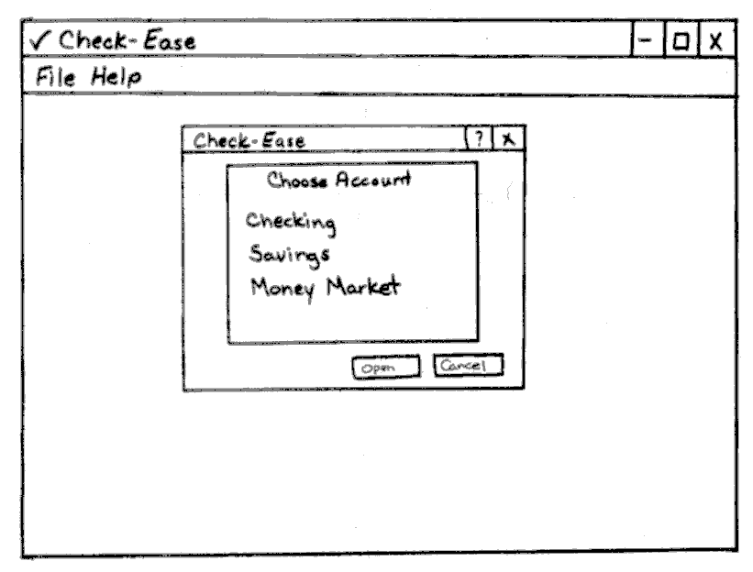
Crear un diseño de alto nivel
    Ventana de comienzo de “Check-Ease”

Slide 30
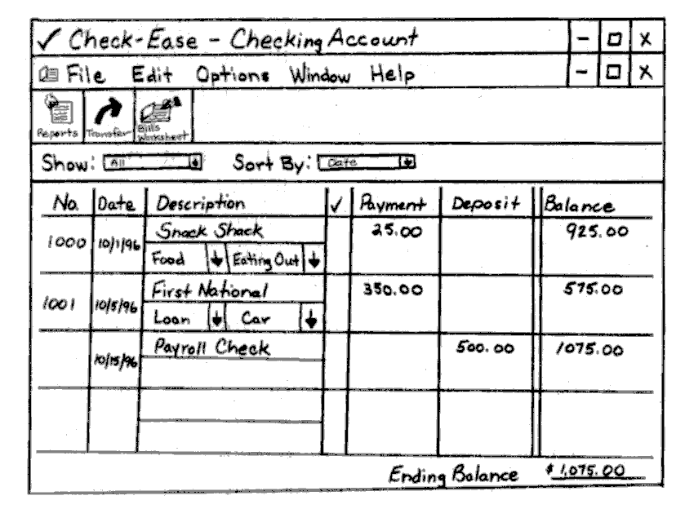
Crear un diseño de alto nivel
    Ventana del registro de cheques

Slide 31
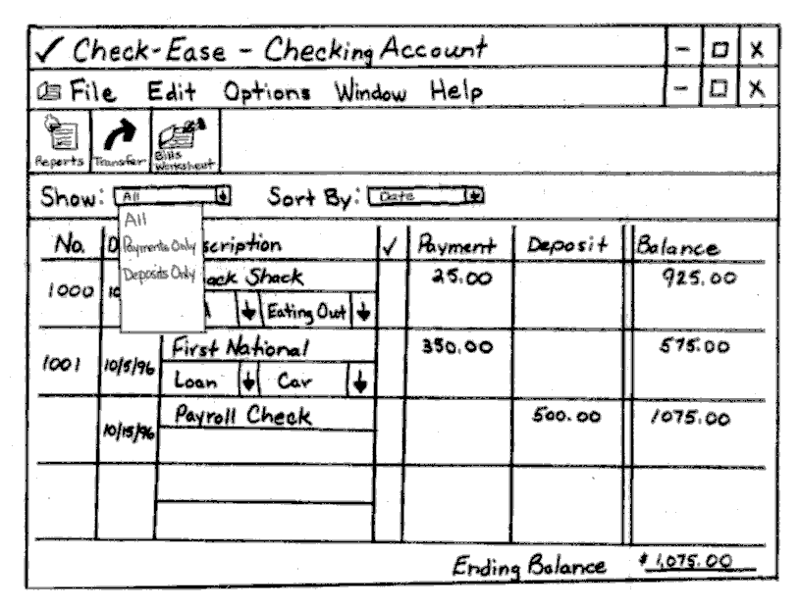
Crear un diseño de alto nivel
    Ventana del registro de cheques

Slide 32
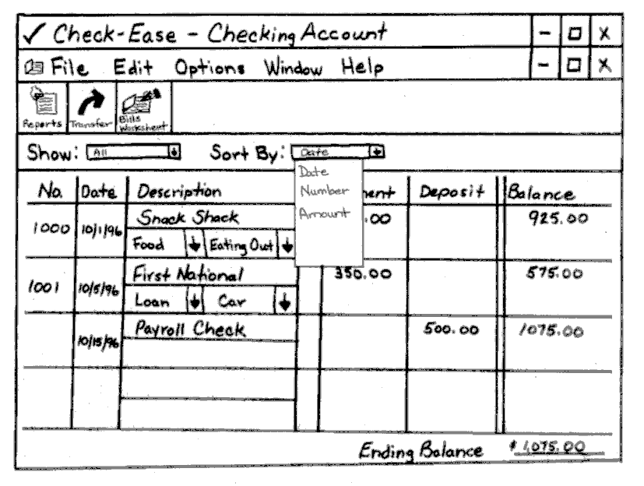
Crear un diseño de alto nivel
    Ventana del registro de cheques

Slide 33
Crear un diseño de alto nivel
    Ventana de la planilla de facturas

Slide 34
Crear un diseño de alto nivel
Revisar el diseño de alto nivel
    Testear el diseños con los escenarios de casos de uso
      Revisar las maquetas ante cualquier aspecto que surja
    Organizar reuniones con el resto del equipo
      Simular las tareas de los usuarios con los prototipos en papel
      Tratar de identificar:
        Problemas del diseño conceptual: objetos no reconocidos fácilmente, tareas o nombres confusos
        Problemas del diseño de alto nivel: organización confusa de las ventanas
      Obtener feedback de los participantes,
        No modificar el diseño en ese mismo momento
        Tomar nota de los comentarios y sugerencias

Slide 35
Test del diseño
  Efectuar un test de usabilidad del prototipo en papel
  No construir prototipos de alta fidelidad (“en máquina”)
    Consume bastante tiempo
    Las pantallas aparecen demasiado “terminadas”
    A los diseñadores no les gusta cambiar sus diseños en máquina
    La discusión no se centra en el modelo conceptual de la interfaz

Slide 36
Describir el plan de apoyo a la interfaz
  “La interfaz no consiste solamente de las ventanas”
  La comprensión de un prototipo no implica que los usuarios no requieran entrenamiento
  El apoyo a la interfaz puede tomar muchas formas:
    Cursos
    Manuales de referencia
    Entrenamiento en el lugar de trabajo
    Ayuda online
    Tutoriales en máquina
    Soporte Técnico
    Manual online
    Libros
  El plan de apoyo define la mejor combinación de documentación y entrenamientos para una interfaz y sus usuarios

Slide 37
Describir el plan de apoyo a la interfaz
Identificar los conocimientos y deficiencias de los usuarios
    Listar conocimientos y experiencia que deben tener los usuarios para usar efectivamente el sistema
    Listar conocimientos y experiencia que se espera que tendrán los usuarios al usar el sistema por primera vez
      Permite determinar las deficiencias que tendrán los usuarios
    Fuentes de esta información:
      Perfiles de los usuarios
      Proveer los prototipos en papel a especialistas en documentación y entrenamiento
      Observar a los usuarios en el momento de testear los prototipos en papel

Slide 38
Describir el plan de apoyo a la interfaz
Conocimiento/Experiencia | Manifestada por el usuario?
Arrancar MS Windows | √
Uso del mouse y teclado | √
Uso de controles gráficos | √
Instalación de Check-Ease
Instalación y configuración del modem
Navegación de sistemas hipertextuales | √
Conexión/Desconexión con el banco
Creación de un registro
Efectuar una entrada en el registro
Imprimir cheques
Realizar reportes
Uso de teclas rápidas | √
(etc)

Slide 39
Describir el plan de apoyo a la interfaz
Construir el plan de apoyo
    Asignar las deficiencias de los usuarios a distintas alternativas de apoyo
    Considerar:
      Se requiere entrenamiento (ej. “Getting Started”) cuando el conocimiento es un prerequisito para el uso del sistema
      Las asistencias a las tareas (ej. Tarjetas de referencia y ayuda online) proveen ayuda memoria durante el uso del sistema
      La documentación puede proveer descripciones globales del sistema, y facilitar las acciones infrecuentes o peligrosas
      El soporte online puede ser actualizado y distribuido automáticamente
      El soporte offline puede ser estudiado, y utilizado ante caidas del sistema
      Una información podría ser provista en más de una forma

Slide 40
Describir el plan de apoyo a la interfaz
Deficiencia | Getting Started | Ayuda Online | User Guide | Tarj. de Referencia | (etc)
Instalación “Check-Ease” |  |  | √
Instalación del modem |  |  | √
Conexión con el banco |  | √ | √
Crear un registro | √ | √ | √
Efectuar una entrada en el registro | √ | √ | √ | √
Imprimir cheques | √ | √ | √
Efectuar reportes |  | √ | √

